Slide 1
Atlarda Kondisyon Skorları

Slide 2
ATLARDA KONDİSYON
Atlar günümüzde başta sportif amaçlar olmak üzere kısmen de kırsal bölgelerde iş ve binek hayvanı olarak kullanılmaktadır. Bazı ülkelerde ise etinden ve sütünden yararlanılmaktadır. Buna bağlı olarak atçılık her zaman önemli bir ekonomik sektör olarak var olmuştur. Birçok insan bu sektörden değişik biçimlerde para kazanmaktadır. İyi bir at, sahibini zengin etmekle kalmayıp büyük itibarlar da kazandırmaktadır.

Slide 3
Hayvanların bakım ve beslenmelerine göre gösterdikleri zayıflık veya semirme durumuna kondisyon denir. Beden kondisyonu atın bedenindeki yağ miktarını göstermektedir. Atların beden yağının çoğu derialtında bulunur. Yağ enerji depolama görevini görür. Atlar verim ve yaşam payından daha fazla enerji aldıklarında beden yağı artar. İhtiyaç duyulandan daha az enerji alındığında ise beden yağı enerji kaynağı olarak kullanılmakta ve beden yağı miktarı azalmaktadır. İyi beslenen hayvanlar daha toplu, kötü beslenenler ise zayıftırlar.

Slide 4
Beden kondisyonu ırklar ve bireyler arasında farklılık gösterir. Kondisyonun derecesi besleme şekline, yetiştirme yönüne ve amaca göre değişir. Verim yönüne göre besi kondisyonu, süt kondisyonu, yarış kondisyonu, damızlık, mera, sergi kondisyonu gibi isimler alır. Genel olarak yüksek performansa sahip atlar daha düşük beden kondisyonuna sahiptirler.

Slide 5
Atlarda Beden Kondisyon Puanlaması
Günümüzde beden kondisyonunu belirlemede en yaygın kullanılan sistem 1-9 puanlık bir cetvel üzerinde oluşturulmuş sistemdir. Bu sistem, sırt ve bel bölgesi birleşme yeri, kuyruk sokumu çevresi, scapula gerisi, kaburgaların üzeri, cidago ve boyun bölgesinde depolanan yağ miktarına göre değerlendirilme yapılmasını sağlamaktadır. Atlarda beden kondisyonunun değerlendirildiği bölgeler Şekil 1’de ve beden kondisyonu puanlama sistemi ise Tablo 1’de sunulmuştur

Slide 6
Amerika Birleşik Devletleri’nde, atlarda yağların en fazla birikim yaptığı yerlerin vücut kondisyon puanlama sistemi kullanılarak belirlendiği bir araştırmada, istisnalar olmasına rağmen, yağların öncelikle büyük organlar etrafında daha sonra sırasıyla:
scapula arkasında,
kaburga çubukları arasında,
kuyruk başında,
bel bölgesi boyunca,
cidago üzerinde,
boyun bölgesinde toplandığı tespit edilmiştir.

Slide 7
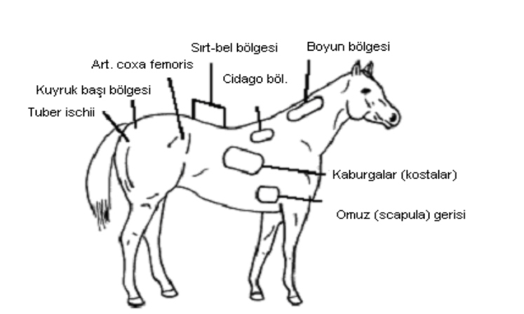
Şekil 1. Atlarda beden kondisyonu değerlendirme bölgeleri

Slide 8
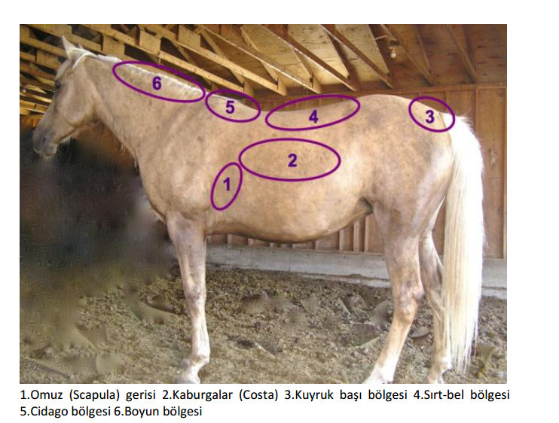
Şekil 2. Atta beden kondisyonu değerlendirmesi

Slide 9
Tablo 1. Atlarda Beden Kondisyonu Puanlama Sistemi
Derece | Kategori | Özellik
1 | Zayıf | Hayvan aşırı zayıflamıştır (kaşektik). Prosesus spinosuslar, kaburgalar, kuyruk başı ve pelvisin çıkıntılı kısımları (Art. coxafemoris ve tuberischii) belirgindir. Boyun, omuzlar ve cidagonun kemik yapısı kolaylıkla görülür. Yağ dokuları hiç hissedilemez.
2 | Çok İnce | Hayvan zayıflamıştır. Prosesus spinosusların kaidesinin üzeri hafif bir yağ tabakası ile örtülüdür. Lumbar vertebraların prosesus transversusları) yuvarlak hissedilir. Prosesus spinosuslar, kaburgalar, omuzlar ve boyun yapıları hafifçe görülebilir.
3 | İnce | Yağ, prosesus spinosusların üzerinde yaklaşık olarak ortada toplanmıştır. Prosesus transversuslar hissedilemez. Kaburgaların üzerinde hafif bir yağ örtüsü mevcuttur. Prosesus spinosuslar ve kaburgalar kolaylıkla görülebilir. Kuyruk başı çıkıntılıdır, fakat bireysel olarak vertebra kolaylıkla belirlenemez. Art. Coxa femoris ve tuber ischii yuvarlak görünümlü, fakat kolaylıkla görülemez. Cidago, omuzlar ve boyun önemli şekilde belirgindir.
4 | Orta İnce | Arka kısım boyunca katlanma (kabartılı görünüm) negatiftir (prosesus spinosuslar etrafını saran dokudan hafif bir şekilde çıkıntılaşır). Kaburgaların belirsiz hatları (çıkıntıları) görülebilir. Yağ kuyruk başı etrafında hissedilebilir (çıkıntısı konformasyona bağlıdır). Cidago, omuzlar ve boyun belirgin şekilde zayıf değildir.
5 | Orta | Arka kısım düzdür. Kaburgalar kolaylıkla görülemez fakat kolaylıkla hissedilebilir. Yağ kuyruk başı etrafında süngerimsi (yumuşak) şekilde hissedilmeye başlar. Cidago prosesus spinosusların üzerinde yuvarlak şekilde görünür. Omuzlar ve boyun beden içerisine yumuşak şekilde harmanlanır.
6 | Orta Etli (Kaslı) | Hafif bir şekilde sırt-bel bölgesinde kabartılı görünüm (crease down back). Kaburgalar üzerindeki yağ örtüsü yumuşak bir şekilde hissedilir. Kuyruk başı çevresinde yağ hafif (narin bir görünümde) hissedilir. Yağ boyunun her iki tarafı boyunca, omuzların arkasında ve cidago bölgesinin her iki tarafı boyunca depolanmaya başlar.
7 | Etli (Kaslı) | Arka kısımda sırt-bel bölgesinde kabartılı görünüm. Bireysel olarak kaburgalar hissedilebilir, fakat kaburgalar arasındaki yağın dolgunluğu tespit edilemez. Yağ kuyruk başı etrafında yumuşak (narin) bir şekildedir. Yağ cidago boyunca, omuzların arka tarafında ve boyun bölgesinde depolanır.
8 | Yağlı (Şişman) | Arka kısımda sırt-bel bölgesinde kabartılı görünüm. Kaburgaları hissetmek güçtür. Yağ kuyruk başı etrafında çok yumuşak (narin) şekilde mevcuttur. Cidago boyunca alan yağ ile dolgun haldedir. Omuzların arkasındaki alan bedenin geri kalan kısmı ile aynı düzeyde dolgundur. Boyunda tespit edilebilir bir kalınlaşma vardır. Yağ butların iç tarafında depolanır.
9 | Aşırı Yağlı (Aşırı Şişman) | Belirgin bir şekilde sırt-bel bölgesinde taşkın-kabartılı görünüm. Kaburgalar üzerinde dağınık şekilde (yamalı gibi) yağlılık görünür. Kuyruk başı etrafında şişkin yağ birikimleri, cidago boyunca, omuzların arkasında ve boyunda bulunur. Yağ, butların iç tarafları boyunca dolgundur ve butlar biribirine sürtünebilir. Bedenin yan tarafı bedenin geri kalan kısmı ile aynı düzeyde dolgundur.

Slide 10
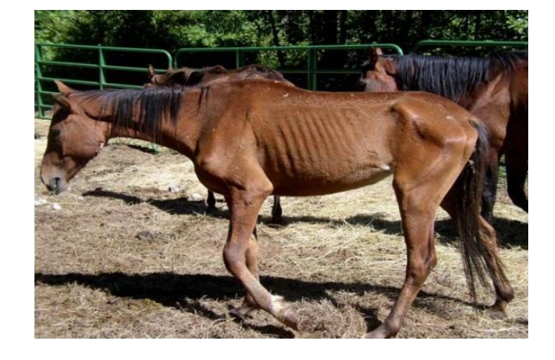

Slide 11
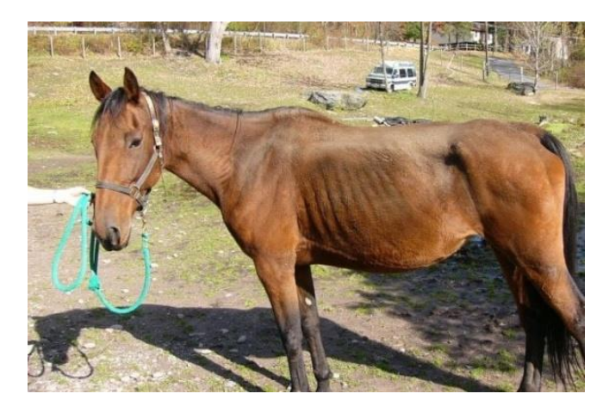

Slide 13
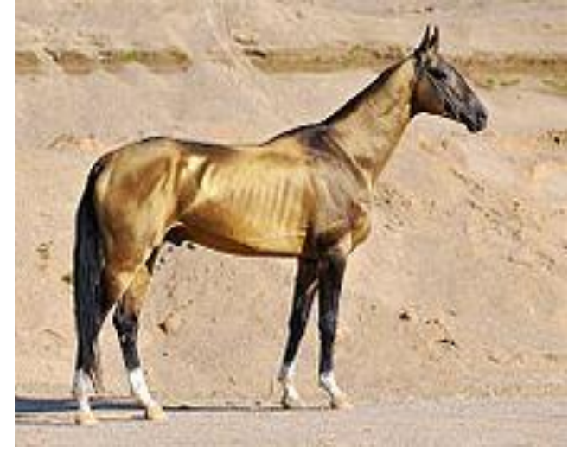

Slide 14
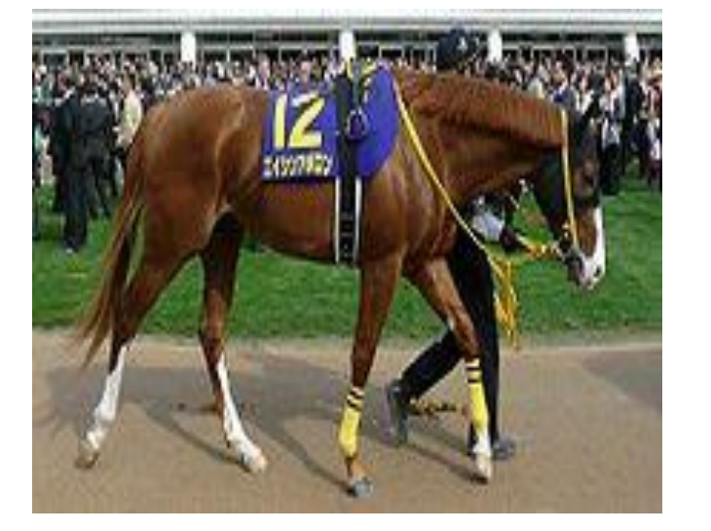

Slide 15
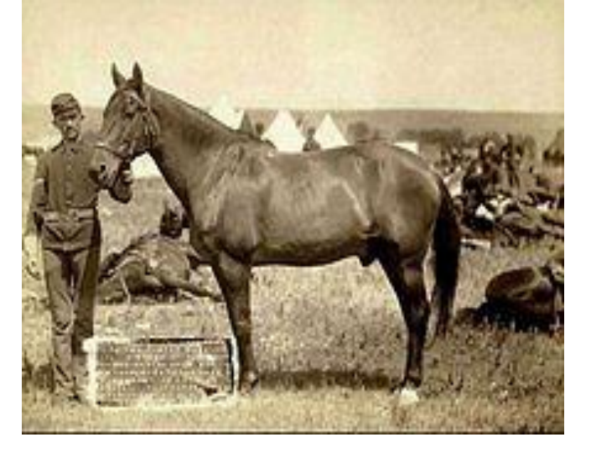

Slide 16
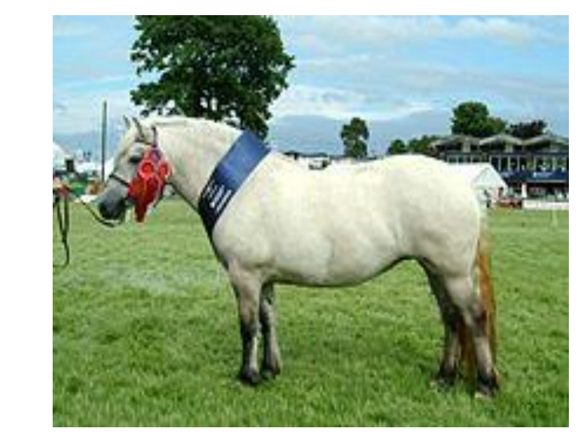

Slide 17
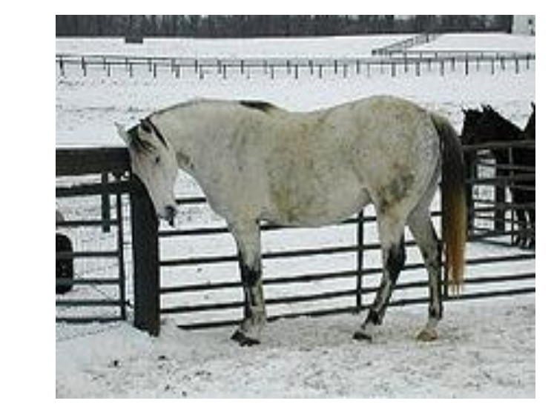

Slide 18
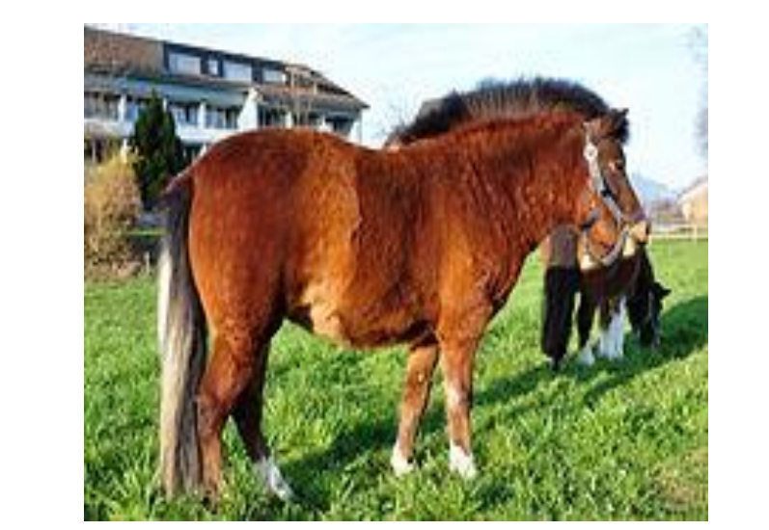

Slide 19
Beslenmenin Kondisyona Etkisi
Atlarda canlı ağırlık bir ırk özelliği olup, ırklar arasında canlı ağırlık bakımından varyasyon bulunmaktadır. Örneğin 50 kg canlı ağırlığa sahip Midilliler olabildiği gibi canlı ağırlığı 1000 kg üzerinde olabilen Percheron ve Shire gibi çeki hayvanları da olabilmektedir. Ayrıca atlar bireysel farklılıkları nedeniyle verim fonksiyonları için optimum beden kondisyonunda da değişkenlik gösterirler. Beslemenin ırkın sahip olması gereken canlı ağırlığa göre uygulanması, beden kondisyonunun istenen seviyede tutulması bakımından gereklidir.

Slide 20
At beslemesinde en önemli kriter dengeli besleme yapılmasıdır. Dengeli besleme yapılmaması atlar için büyük önemi olan hız, dayanıklılık, büyüme, döl verimi ve vücut şeklinde istenilen verimin alınamamasına neden olur. Bir tay doğum ağırlığının iki katına 60. günde, ergin ağırlığının % 50’sine 8-9 ayda ulaşır.

Slide 21
Atlarda Kondisyon Çeşitleri
Yarış ve Yarışma Kondisyonu:
Günümüzde atlar spor amaçlı olarak; yarışlar (hipodromlarda), yarışmalar (engel atlama, dressage, atlı dayanıklılık, üç gün yarışları vb) ve geleneksel atlı sporlarda kullanılmaktadır.
Spor atlarından beklenen yarış ve yarışma performansını genotip, vücut yapısı ve çevresel faktörler etkiler. Bu çevresel faktörler arasında bakım - besleme, ağırlık, idman ve yaş gibi faktörler yer almaktadır. Yarış ve yarışma performansının ıslahı için yapılacak çalışmalarda, beden kondisyonuna doğrudan ve dolaylı olarak etki yapan faktörlerin göz önünde bulundurulması ıslah programlarının başarısı için önemlidir. Yarış kondisyonundaki bir atta kasların iyi gelişmiş olması, buna karşılık bütün vücudun kuruluğu, dar ve derin göğüs, kuvvetli eklemler ve çekik karın aranmaktadır.

Slide 22
Koşu esnasında her atın taşımış olduğu ağırlık koşu sonucunu ve yarış performansını direkt etkilemektedir. Atların yarışlarda taşıyacakları ağırlık miktarları belirlenirken ırk, yaş, cinsiyet, yarış türü, yarış mesafesi, yarış mevsimi ve binicinin jokey ya da apranti oluşu (jokeylik tecrübesinin az olması, 2 yıllık eğitim ile apranti lisansı alınıyor ve 150 yarış kazandıktan sonra jokey olma hakkı kazanılıyor) dikkate alınmaktadır. Bu ağırlık, jokey ve eyer ağırlığının toplamından ibarettir. Koşularda jokeylerin ve üzerine oturdukları eyerlerin ağırlığı farklı olup, koşu dilinde buna handikap ağırlığı denilmektedir.

Slide 23
Yapılan hesaplamalarda, beden kondisyonu ile orantılı olan beden ağırlığının da koşu performansına etkisi önemli bulunmaktadır. Daha düşük beden kondisyonuna sahip bir at, daha yüksek beden kondisyonuna sahip bir başka ata göre aynı yarış veya yarışmada çok daha etkili bir performans gösterebilir. Bu nedenle teknik ve bilimsel yöntemleri uygulayan atçılık işletmeleri atın vücut ağırlığına önem vermekte ve atlarının ağırlığını sürekli biçimde kontrol etmektedirler. Çünkü atın form tutarak ideal kilosuna gelmesi için vücut ağırlığının bilinmesi gerekmektedir. Atın ideal kilosunun eksik veya fazla olmasından atın form durumu hakkında fikir sahibi de olunabilmektedir.

Slide 24
Besi Kondisyonu
Günümüzde et amaçlı at yetiştiriciliği pek yaygın olmamakla birlikte, Amerika Birleşik Devletleri, Arjantin, Çin, İtalya, Kazakistan, Meksika ve Rusya’nın diğer ülkelere oranla daha fazla at eti üretimi yaptıkları görülmektedir. At etinin yaygın olarak tüketildiği ülkeler ise, Belçika, Fransa, Hollanda, Lüksemburg, Danimarka, İtalya, İspanya ve bazı Doğu Avrupa ülkeleridir. Bu ülkelerin bazılarında at eti üretim miktarı düşük olmakla birlikte, tüketim miktarı yüksek olan ülkeler dışardan ithalat yoluyla bu talebi karşılamaktadırlar. Et üretimi amacıyla bazı Avrupa ülkelerinde özellikle Fransa’da entansif ve yarı entansif üretim yapan çiftlikler bulunmakta ve buralarda ağır at ırkları kullanılmaktadır

Slide 25
Atlarda besi performansı ve karkas değerleri ırk, yaş ve cinsiyete göre değişmektedir. Çeşitli araştırmalara göre beside günlük canlı ağırlık artışı 500 ile 1200 gr arasında, karkas randımanının ise, %50-70 arasında değiştiği bildirilmektedir.
Besi kondisyonu, etçi ırklarda önemli görülmektedir. Besi kondisyonunda süt kondisyonunun aksine, kaslar gelişmiş, yağ birikmiş, beden geniş ve derindir. Dıştan görünen ve kondisyon değerlendirmesine tabii tutulan bölgelerde normal düzeylerde yağlanma olması gerekmektedir. Aşırı yağlı hayvanların döl verimleri ve performansları düşer ve zayıflar. Bu nedenle atların yağlanmamasına dikkat etmek gereklidir.

Slide 26
Yemin miktarını ayarlamada en pratik yol kondisyonunu yani besi durumunu takip etmektir. Yağlanıyorsa fazla, zayıf kalıyorsa az yem tüketiyor demektir.
Genellikle derin, geniş, uzun gövdeli, kısa boyunlu, küçük başlı, geniş ve düz sırtlı ve uzun sağrılı hayvanlar besi için uygundur. Buna karşılık, hastalık dışındaki sebeplerden dolayı zayıf kalmış hayvanlar da besi için tercih edilebilir. Çünkü zayıflar, besililere göre daha fazla canlı ağırlık artışı sağladığı gibi, daha ucuza alınabilmesinden dolayı ekonomik de olmaktadır.

Slide 27
Süt Kondisyonu
At sütü genel olarak “kımız” ve “kefir” yapımında kullanıldığı gibi enerji içeceği olarak sporcular tarafından da tüketilebilmektedir.
Süt kondisyonunda olan bir at yağlı değildir. Beden yapısı ince olduğu için vücudunda yağ depolamamıştır. Bu hayvanların beden yapısı biraz zayıf, ince ve narin görünümlüdür.

Slide 28
Damızlık Kondisyonu
Damızlık kondisyonundaki atlar ne fazla yağlı ne de fazla zayıftırlar. Damızlıkların yüksek döl verimi göstermeleri için gerek fazla yağlanmaları gerekse zayıflamaları doğru değildir.
Dört ya da daha az beden kondisyonu puanına sahip doğurmamış kısraklarda yetiştirme (çiftleştirme) mevsiminde ilk ovulasyon zamanı gecikir. Bu gecikme beş ve daha büyük beden kondisyonu puanına sahip kısrakların durumuyla karşılaştırıldığında 3-4 hafta olabilir. Bu durum özellikle çiftleştirme mevsiminin erken dönemlerinde kısraklarını çiftleştirmeyi tasarlayan ıslah programı idarecileri için önemli bir konudur.
Dört ve daha az beden kondisyon puanına sahip olan kısrakların bir siklus yerine her gebe kalma için daha fazla siklusa ihtiyaç duyacakları beklenebilir.

Slide 29
Kısraklar üzerinde yapılan bir araştırmada beş ve daha yüksek beden kondisyonu puanına sahip kısrakların her gebe kalma için ortalama bir buçuk siklusa ihtiyaç göstermesine karşın aynı yetiştirme koşullarında daha düşük beden kondisyonuna sahip kısrakların ise her gebe kalma için ortalama üç siklusa ihtiyaç duyduğu belirlenmiştir. Her gebe kalma için daha fazla siklusa ihtiyaç olması kısrak sahibi ve yetiştirme idarecisine artan bir maliyet ile sonuçlanır.
Beden kondisyonu seviyelerinden gebelik oranları da etkilenir. Dört ve daha az beden kondisyonu puanına sahip kısraklar, daha yüksek beden kondisyon puanına sahip olanlara göre %20 daha fazla gebe kalma oranında sahiptir. Üstelik erken gebelik kayıpları dört ve daha az beden kondisyonu puanına sahip kısraklarda önemli ölçüde daha düşüktür. Başka bir araştırmaya göre ise, dört ve daha az beden kondisyon puanına sahip kısraklar, daha az döl tutmakta ve daha yüksek beden kondisyonu puanına sahip kısraklara göre daha fazla yavru kaybı yaşamaktadır. Aşım mevsimindeki tohumlamaya alınacak kısraklar için altı veya yedi beden kondisyonu puanı elverişlidir.

Slide 30
Atlarda Beden Kondisyon Puanlaması Yapılırken
Dikkat Edilecek Hususlar
Evrensel olarak kullanılan kondisyon puanlama sistemi ve kondisyonunun doğru şekilde tespiti, ihtiyaca göre rasyon düzenlenmesine ve istenen beden kondisyonunun sağlanmasına imkan vermektedir. Beden kondisyonunun tespitinde, kondisyonun saptanacağı bölgelerin bilinmesi önemlidir.

Slide 31
Görsel değerlendirme puanlama sisteminin ilk aracı olmasına rağmen yağın toplandığı alanların elle muayenesi puanın doğruluğunu artırır. Uzun kıllar yağın görünümünü engelleyebilir. Farklı beden konformasyonları büyük ölçüde beden kondisyonunu belirlemek için görsel yeteneği etkileyebilir.

Slide 32
Daha uzun, daha kemikli çıkıntılı cidagoya sahip atlar aynı kondisyona sahip daha kısa daha küçük kemik yapılı atlara nazaran daha yağsız olarak görülebilir. Aynı şekilde fazla miktarda kaba yemle beslenen atlar, kesif yemle beslenenlere göre daha büyük bir karına sahip olurlar. Bu durum beden kondisyonunu yüksek tahmin etmeye sebep olabilir.
Beden kondisyonu kısa zamanda önemli düzeyde değişiklik göstermez, önemli artışlar ancak birkaç ayda gerçekleşebilir. İdman ve rasyondaki enerjinin azaltılması beden kondisyonunda dereceli azalışlara imkân vermektedir.

Slide 33
Soğuk hava, çevre değişikliği, nakil, doğum ve laktasyon beden kondisyonunu düşürür. Yedi ve daha büyük beden kondisyon puanının gebelik süresine, güç doğuma, doğum ağırlığına ve tayın yaşama gücüne etkisi bulunmamaktadır.

Slide 34
Atlarda beden kondisyonu, atların beden yağı düzeylerini değerlendirerek yetiştiricilik yönüne göre uygun rasyon düzenlemesi için önemlidir. Bu sayede, atların dengeli beslemesiyle, sağlıklı büyüme, döl verimi ve vücut şeklinde istenilen görünüm sağlanabilir. Ayrıca, koşu atları için büyük önemi olan hız, iş gücünden yararlanılan atlar için kuvvet ve dayanıklılık, et ve süt verimi için yetiştirilenlerde ise yüksek düzeyde verim alınması mümkün olabilir. Diğer bir ifade ile atlarda beden kondisyonu puanlamasının kullanımı ekonomik bir yetiştiricilik için yararlı olacaktır.

Slide 35
https://www.tayfununal.com/nasil-olculur/
Atlarda Beden Kondisyon Puanlaması. İbrahim ŞEKER, Abdurrahman KÖSEMAN 2016. Atatürk Üniv. Veteriner Bilimleri Dergisi. 11(2), 239-246.
At Irkları ve Atların Bakımı Hayvan Yet. Ve Sağ Alanı. Ankara, 2017.

